Slide 1
Traumer i klasserommet. Erfaringer fra lærere i Sør-Sudan.
Lena sømme, ADRA Norge

Slide 3
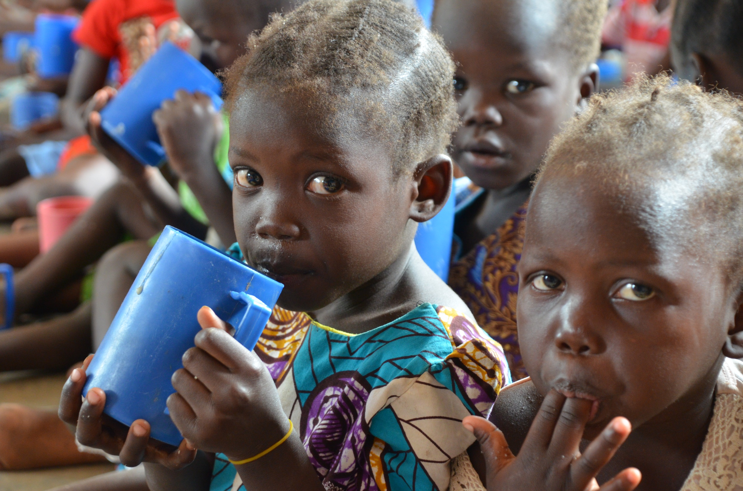

Slide 4
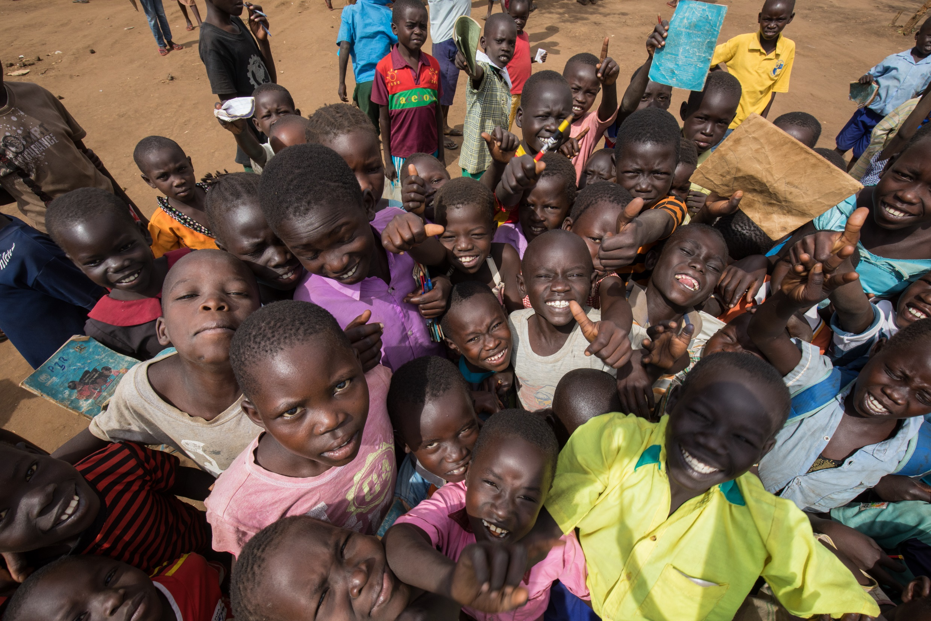

Slide 5
Traumeinformert læring
Traumer tas med inn i skolehverdagen
«Sometimes the teacher mistrust and fail to teach properly due to unruly behaviour of the traumatized children.»
Teachers think that children are «pretending or mishabving purposfully» and some think they are «dull, lazy and stubborn or undisciplined»

Slide 6
Traumeinformert læring
Gjenkjenn for forstå symptomer på traumer og reaksjoner fra traumer
Forstå din egen «traumehistorie»
Bruk empati for å skape trygge rammer

Slide 7
Erfaringer fra lærere i Sør-Sudan
14 lærere ved seks skoler ble intervjuet av ADRA South Sudan.
De fleste lærerne har klasser på 50 – 70 elever, og identifiserte traumer hos mindre enn 10% av elevene.
Indikasjon på at jo større klassene er, jo mindre andel av elevene blir identifisert med symptomer på traumer (variasjon på 3% til 60%)
86% av lærerne kunne beskrive traumatiske hendelser som elevene hadde vært utsatt for

Slide 8
Erfaringer fra lærere i Sør-Sudan
Gjenkjenn for forstå symptomer på traumer og reaksjoner fra traumer
«fear and anger»
«poor performance»
«shy»
«feeling inferior»
«hopelessness»
«loss of appetite»

Slide 9
Erfaringer fra lærere i Sør-Sudan
2. Forstå din egen «traumehistorie»
«The knowledge about trauma helped me a lot to heal from my own trauma and to give counselling to others who are suffering as well.»

Slide 10
Erfaringer fra lærere i Sør-Sudan
3. Bruk empati for å skape trygge rammer
«Feel empathy with the kids by showing that you even share the pain together.»
«Group then and share stories with them. Allow them as well to share their own stories. Let them feel free to laugh and get relieved.»

